Slide 1
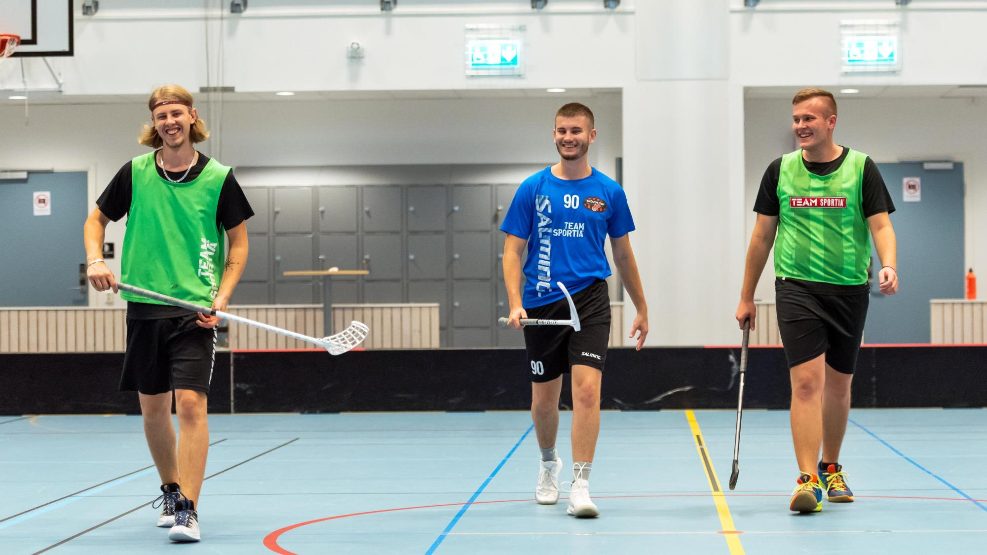

Välkomna till säsongen 2021/2022

Slide 2
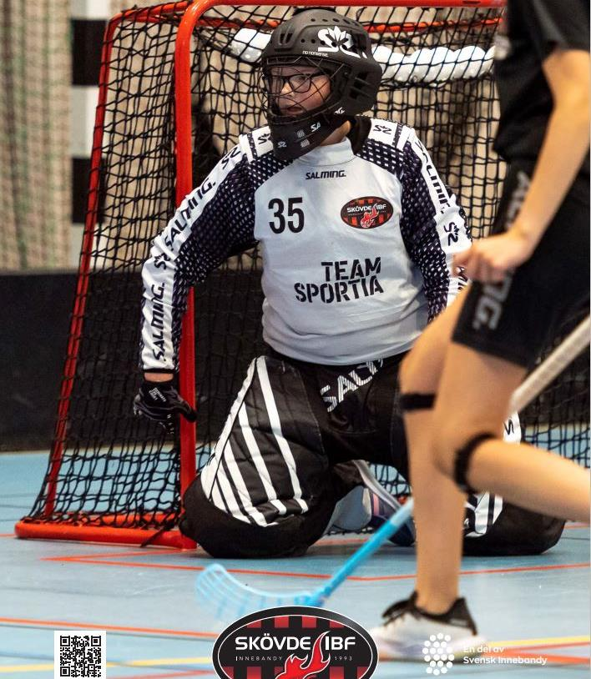
Vår vision och verksamhetsidé
Skövde IBF – tillsammans tar vi innebandyn in i framtiden!
Vi är en förening för alla med innebandy i fokus.
Vi bygger vår verksamhet på gemenskap, stolthet och glädje.
Vi vill erbjuda en verksamhet som skapar ett livslångt intresse för innebandy och träning.

Slide 3
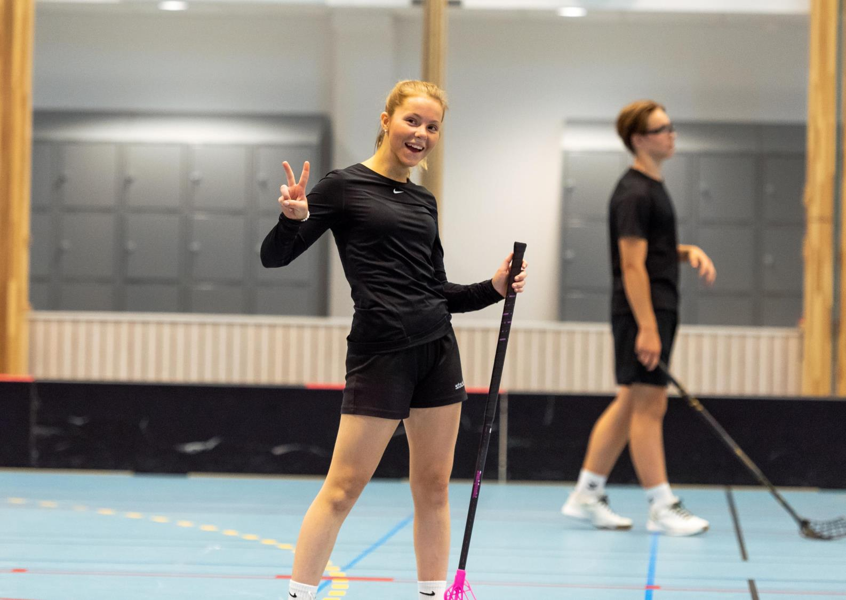
  Denna säsong har vi 22 olika träningsgrupper från 6 år upp till +60 år. Alla tränar och spelar match i Kavelbro, så här skapar vi tillsammans en härlig föreningskänsla.
  Sibben-kiosken är en viktig samlingspunkt och alla lag hjälper till att hålla kiosken öppen.

Slide 4
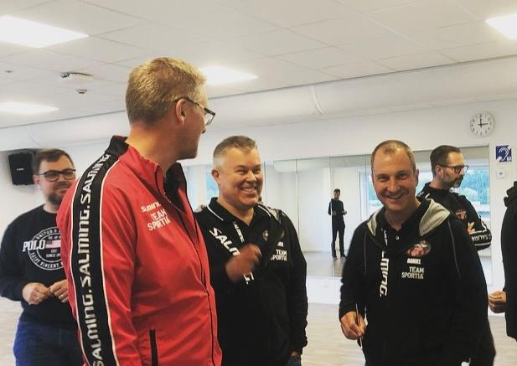
  Nästan 70 personer engagerar sig som ledare för våra lag och vi är tacksamma för all den tid och det engagemang de lägger ner för våra barn och ungdomar.
  Våra ledare går utbildningar som innebandyförbundet anordnar så att de har rätt utbildning för lagets åldersnivå. Det finns också fler utbildningar som vi erbjuder ledare och funktionärer.
  Visste du att? Alla ledare ska uppvisa registerutdrag ur belastningsregistret varje år.

Slide 5
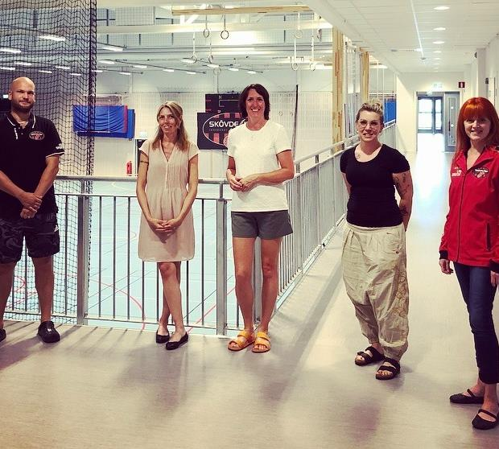
Föreningen leds av en styrelse som väljs av medlemmarna på årsmötet. Lika viktiga är alla föräldrar och andra anhöriga som hjälper till med olika föreningsuppgifter utanför planen.
Här är några uppgifter där vi gärna är fler:
Planera aktiviteter och evenemang, som ex. Klassinnebandyn och Sibben Cup
Jobba med PR, foto och informationsfrågor
Hjälpa till med sponsorfrågor
Jobba med matcharrangemang för härlig stämning i hallen
Styrelsen 21/22: Nils, Malin, Sara, Marie, Paula
Har du lust att bidra på något sätt? Kontakta ledaren i ditt lag eller maila skovdeinnebandyf@gmail.com

Slide 6
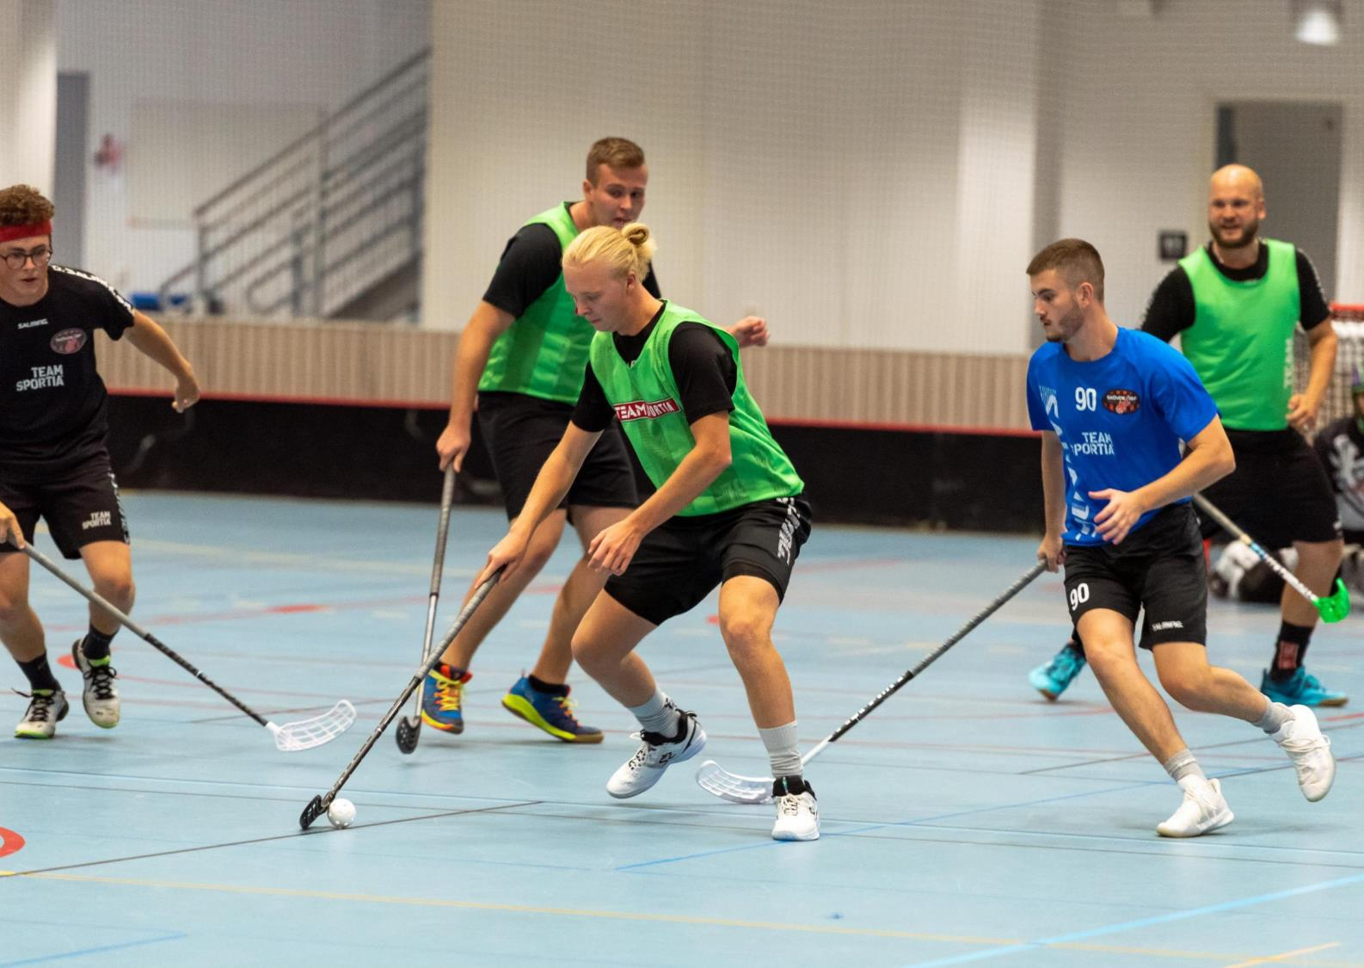
  Våra viktigaste inkomstkällor är:
  Medlems- och säsongsavgifter
  Sibben cup i början på januari
  Idrottsrabatten
  Kioskverksamheten
  Kommunala och statliga bidrag
  Sponsring

Slide 7
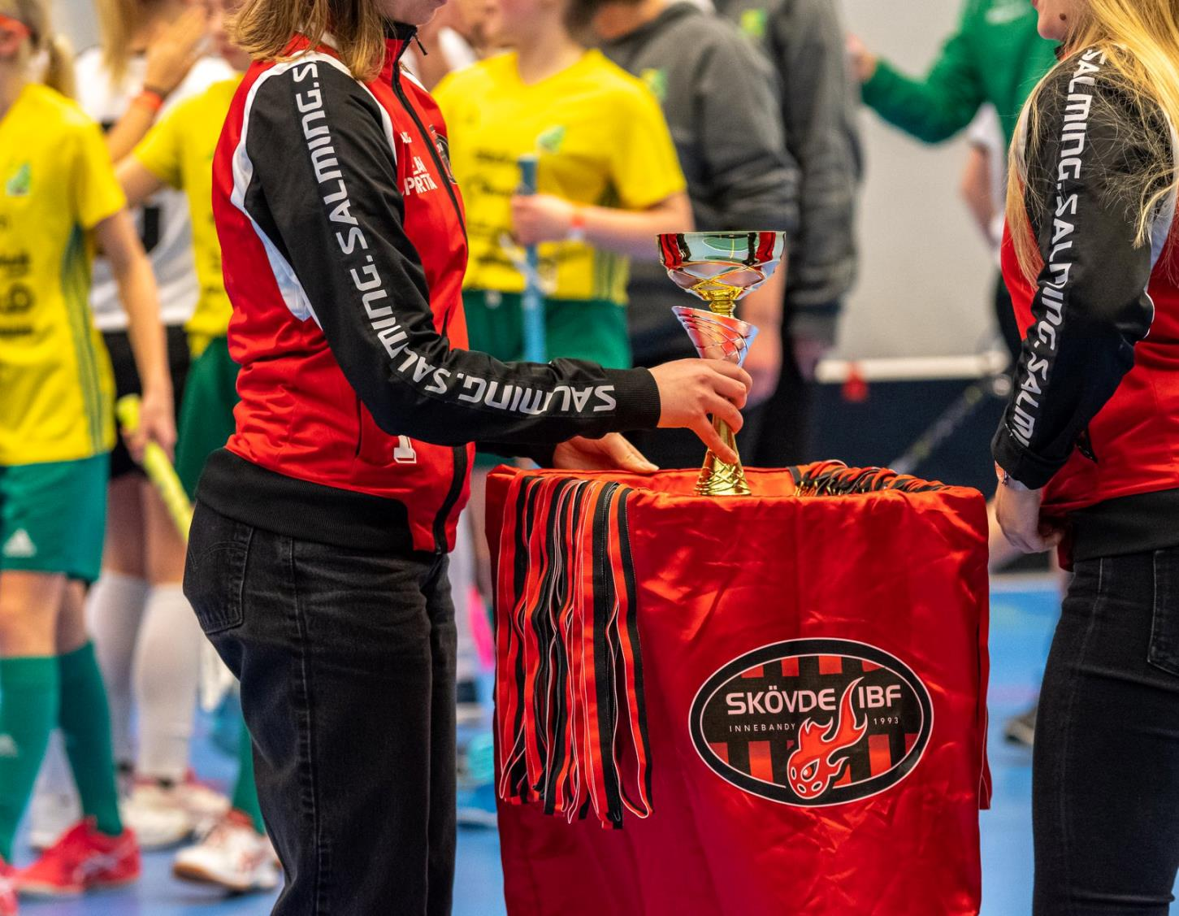
  Sibben cup
  Arrangeras för 17 gången den 6-8 januari 2022. Detta är en riktig innebandyfest! 2020 deltog 116 lag från 46 olika föreningar. Vi gör det till en minnesvärd upplevelse för 1800 spelare tack vare att alla i vår förening hjälper till i logi, frukost, kiosker, sekretariat och prisutdelningar.
  Idrottsrabatten
  Är den enda försäljningen i föreningen* Varje spelare säljer 5 st. på hösten (max 10 i en familj).
  * såvida inte laget bestämmer att genomföra egen försäljning
  Sponsring
  Tillsammans har vi ett stort kontaktnät. I år kommer lag som ger en kontakt till ett företag som vill sponsra föreningen att få en bonus på 10% tillbaka till lagkassan när avtal är tecknat.

Slide 8
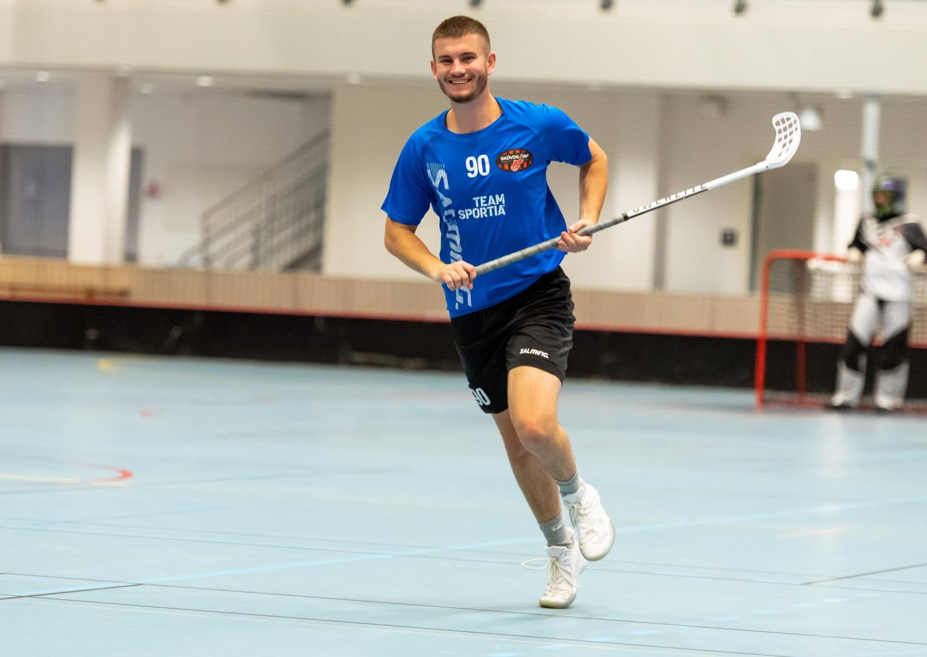
Tipsa om en sponsor!
  Det vi behöver är en kontaktperson på det företag du tror eller vet är intresserad av att samarbeta med Skövde innebandy. Allra bäst är att personen vet att vi kommer att höra av oss.
  När du har ett namn, telefonnummer och mail meddelar du marknadsgruppen på sib.sponsring@gmail.com
  Glöm inte att skriva vilket lag tipset kommer från så att ni får er bonus.
  Information om våra sponsorerbjudanden hittar du här: Sponsra Skövde IBF | Skövde IBF (laget.se)

Slide 9
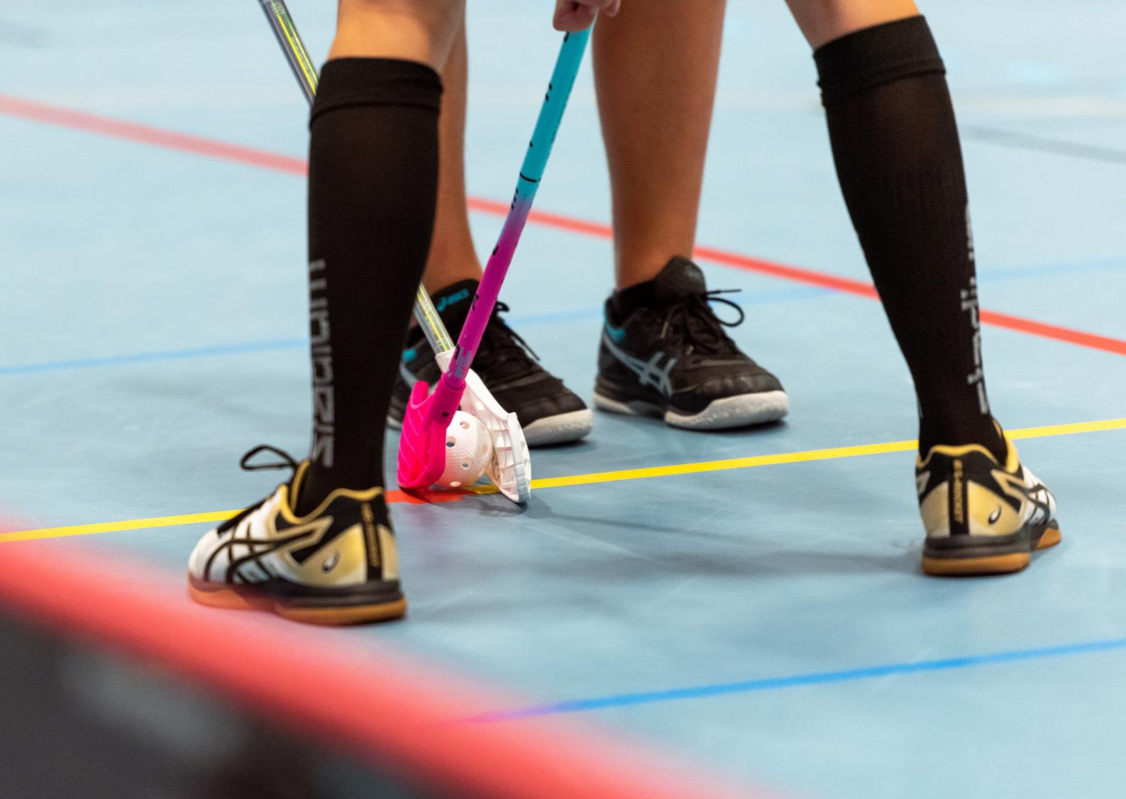
COVID-19
Folkhälsomyndigheten bedömer att planen för avveckling av restriktioner som infördes på grund av covid-19 kan fortsätta och har därför rekommenderat regeringen att nästa steg kan tas den 29 september.
Restriktionerna avseende bland annat publikbegränsningar bedöms därefter inte längre vara motiverade ur ett smittskydds- och folkhälsoperspektiv.
Att så många som möjligt vaccinerar sig så att en hög vaccinationstäckning nås är fortsatt det viktigaste skyddet mot covid-19.
Kvar finns rådet att stanna hemma vid symptom och att tvätta händerna.
Många restriktioner tas bort den 29 september — Folkhälsomyndigheten (folkhalsomyndigheten.se)
Vi tänker att vi tar tre omklädningsrum
på övre våningen i Kavelbro Arena
för att kunna sprida ut oss.

Slide 10
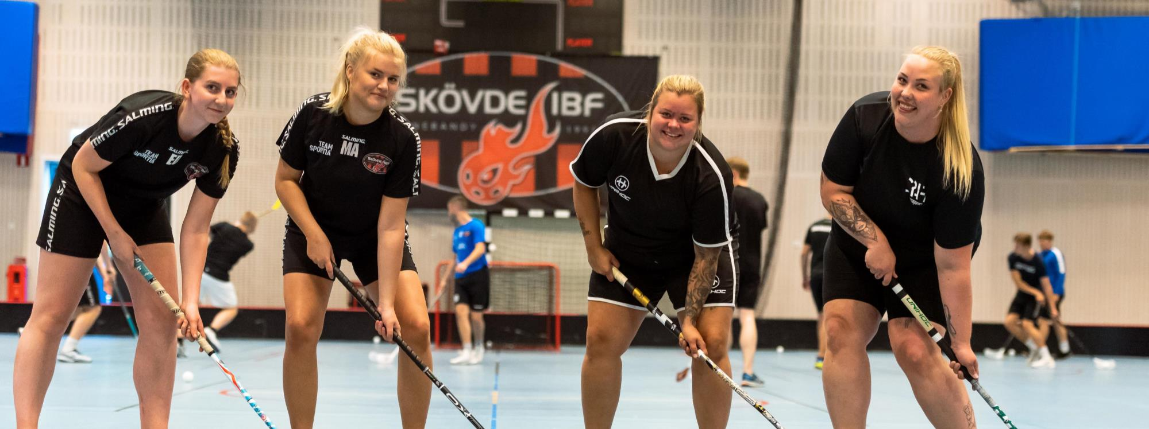
  Nu ser vi fram emot en härlig säsong tillsammans!
  hälsar styrelsen

Slide 11

Information från egna laget

Slide 12


Slide 13
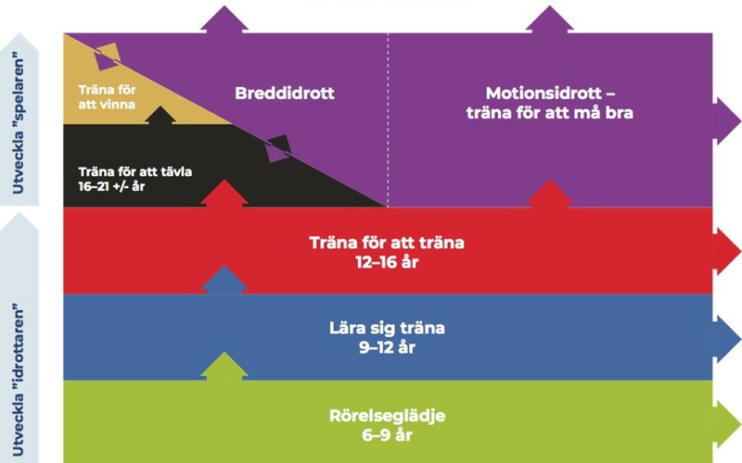
Svensk Innebandys Utvecklingsmodell
• är baserad på fysisk, emotionell och kognitiv utveckling hos barn och ungdomar.
• säkerställer utvecklingen av allsidiga motoriska färdigheter hos barn och ungdomar vilket ligger till grund för maximal prestationsförmåga och god hälsa.
• säkerställer att program för träning, tävling och återhämtning skapas och finns tillgängliga under idrottsutövarens hela karriär.
Svensk Innebandys Utvecklingsmodell sid. 8

Slide 14
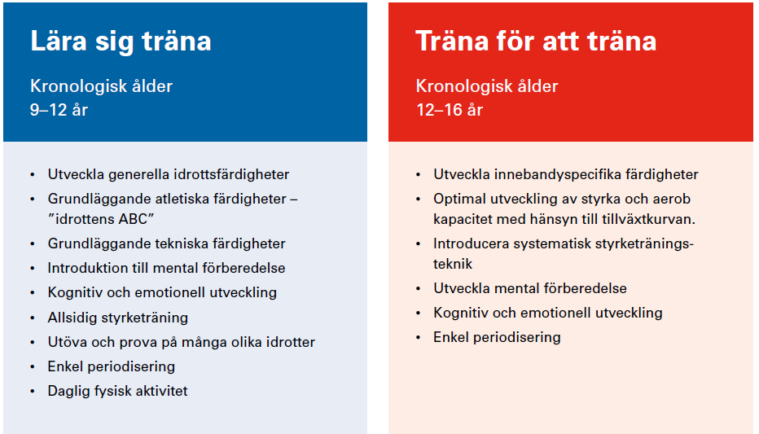
Generell och grundläggande => mer innebandyspecifik
Svensk Innebandys Utvecklingsmodell sid. 7

Slide 15
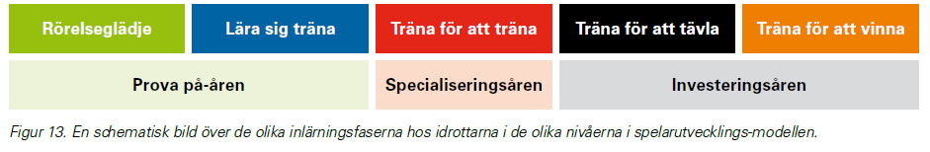
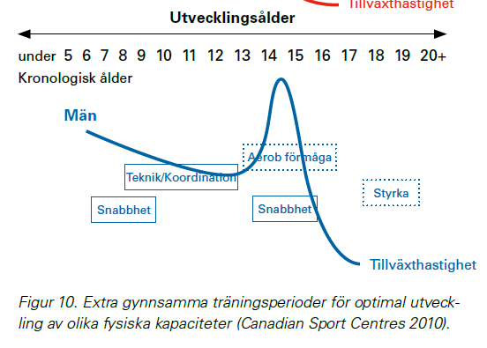
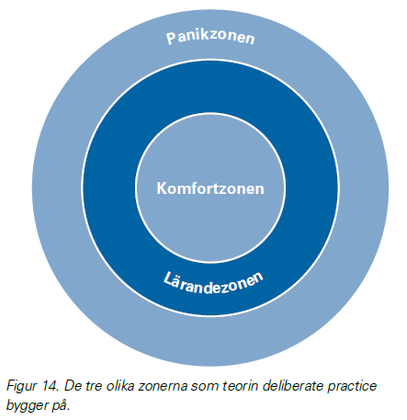
Svensk Innebandys Utvecklingsmodell sid. 24
Svensk Innebandys Utvecklingsmodell sid. 24
Svensk Innebandys Utvecklingsmodell sid. 19

Slide 16
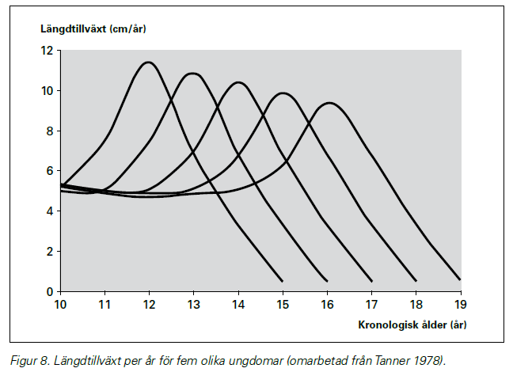
Svensk Innebandys Utvecklingsmodell sid. 16

Slide 17
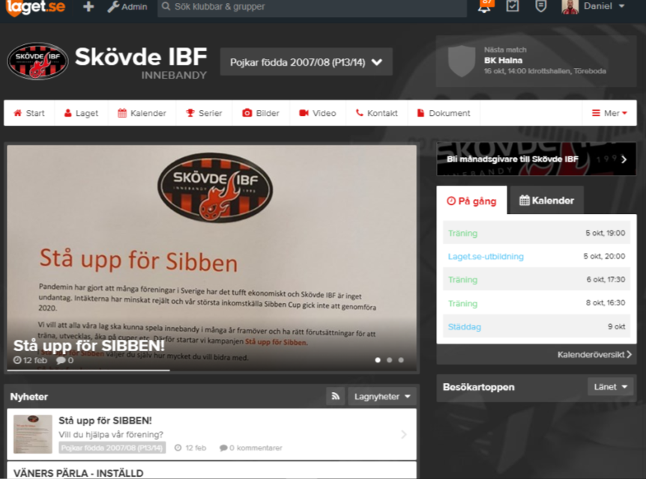
Vår säsong - Träning
Träningstider:
Tisdag: 19.00 – 20.30 (Kavelbrohallen)
Onsdag: 17.30 – 19.00 (Aerobic+Hallen)
Fredag: 16.30 – 17.45 (Kavelbro Arena)
Vi kallar till träning
Svar fram till en timme innan
Därefter SMS:A Lina (070-35 24 789)
Kalendern gäller!
Supertext

Slide 18
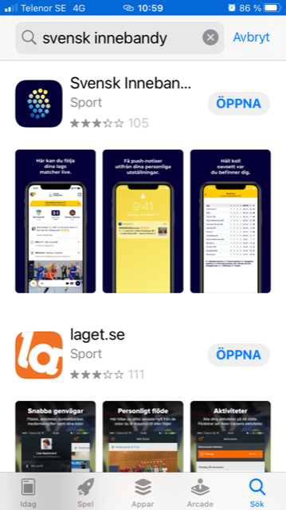
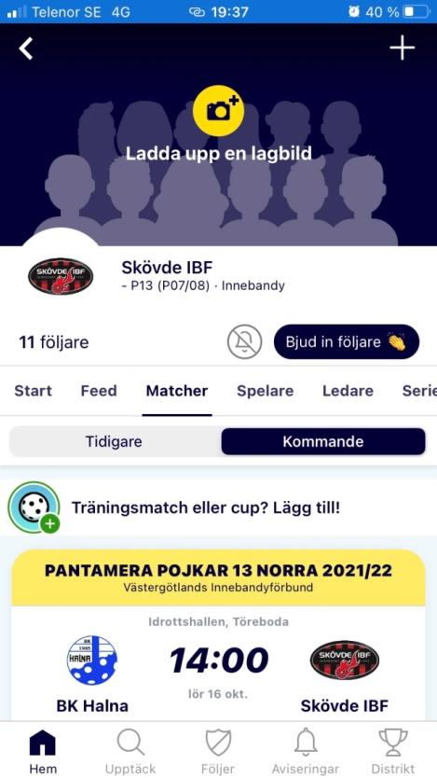
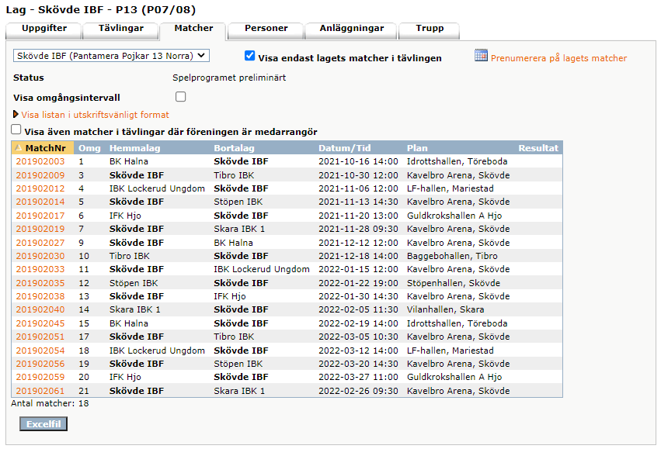
Vår säsong - Match
Pantamera Pojkar 13 Norra
Matchtid 3 x 20 min
Föreningsdomare

Slide 19


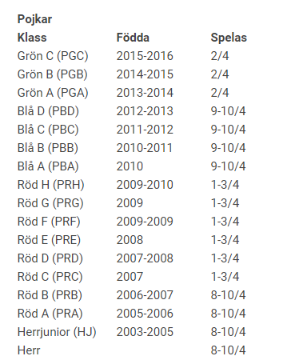
Vår säsong - Cupper
Linköping Floorball Games
1-3 April, 2022
Ett lag
Flexibel ålder
Sibben Cup
6-8 januari, 2022
Två lag
Dispenser

Slide 20
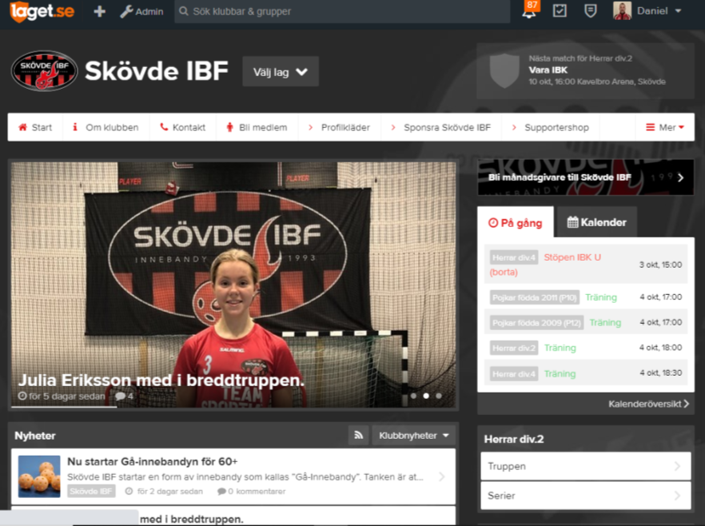
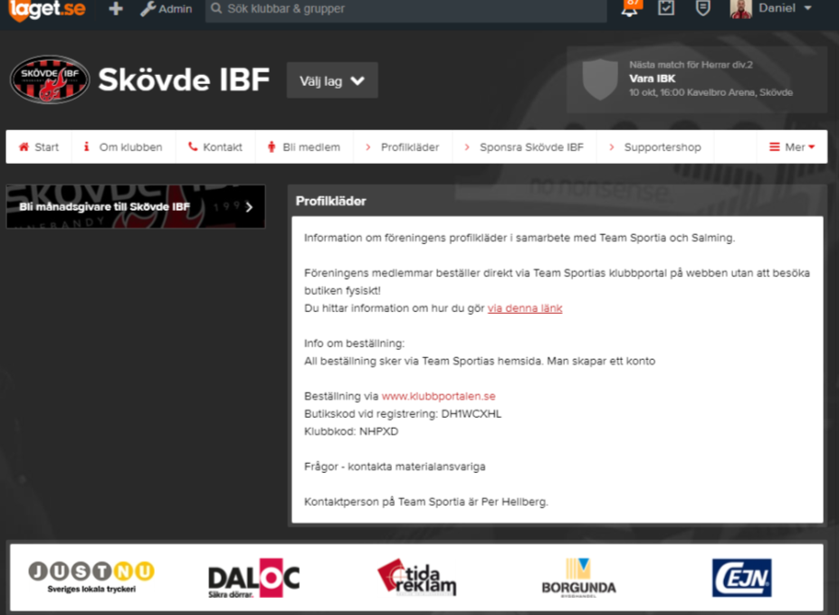
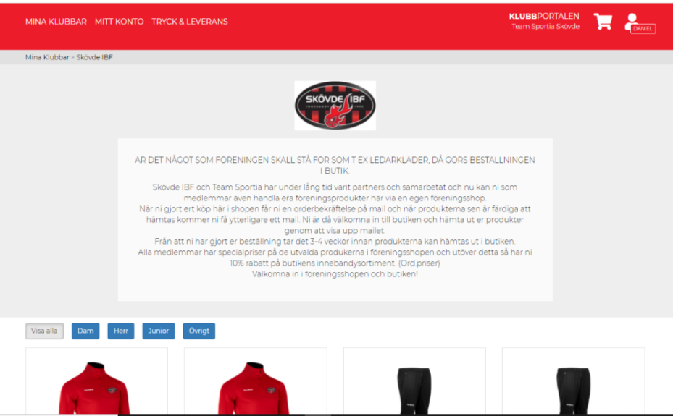
Profilkläder – Team Sportia www.klubbportalen.se

Slide 21
SIBBENKIOSKEN
Vecka 40
  Lördag Innebandyskolan 09:00-10:00
  Söndag Innebandyskolan 09:00-12:00, match 15:00-20:00
Vecka 41
  Lördag Innebandyskolan 09:00-11:00
  Söndag Innebandyskolan 09:00-12:00, matcher 14:00-21:30
Vecka 42
    Lördag Innebandyskolan 09:00-10:00, matcher 09:00-21:00
    Söndag Innebandyskolan 09:00-12:00, matcher 12:00-14:30

Slide 22
Laguppgifter
SIBBEN kiosken
SIBBEN banderoller
Sekretariat
Filma hemmamatcher
Idrottsrabatten - 5st Höst (Vår?)
Sibben Cup
Egna lagaktiviteter?
Lagfunktionärer 21/22
Lagföräldrar
  Theres Sahlström (Gustaf)
  Sabina Åhs (Philip)
Sibben Cup
  Jenny Eriksson (Linus)
  Maria Lackdal (Wincent)
Kassör
  Christian Hedlund (Hugo)
  Magnus Andersson (William)
Mediaansvarig
  Peter Johansson (Casper)
  Magnus Andersson (William)

Slide 23
Betalning Idrottsrabatten
Caroline Jernvald
(070-35 24 789)
  Nu ser vi fram emot en härlig säsong tillsammans!

